Slide 1
گردآوری اطلاعات
برای جستجو و پرس و جوی خودکار از سرورهای وب حاوی اطلاعات مناسب، روبات های وب به معرض اجرا درآمدند. خروجی این فاز کلکسیون فایل های متنی است که هر فایل معرف یک آلبوم، یک برنامه رادیویی یا اسناد حاوی حداقل دو عنوان موسیقی است که همزمان باهم رخ می دهند، این مسئله در اشکال 1، 2 و 3 نشان داده شده است.
15/36
پیشنهادات
نتیجه گیری
ارزیابی تشابهات
استخراج تشابهات
داده کاوی موسیقی
مقدمه

Slide 2
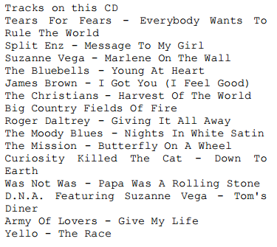
شکل 1. مثالی از فهرست بندی ترکCDDB را نشان می دهد. کلیه عناوین در این کامپایل همزمان باهم رخ می دهند. CDDB پایگاه دادهCD بزرگی است که بر روی وب موجود می باشد.
16/36
پیشنهادات
نتیجه گیری
ارزیابی تشابهات
استخراج تشابهات
داده کاوی موسیقی
مقدمه

Slide 3
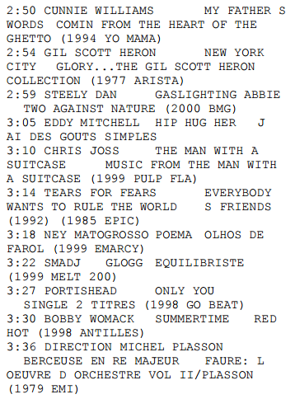
شکل 2. گلچینی از برنامه رادیوییFip Radio را نشان می دهد. هر عنوان همزمان با همسایگان مستقیمش رخ می دهد.
17/36
پیشنهادات
نتیجه گیری
ارزیابی تشابهات
استخراج تشابهات
داده کاوی موسیقی
مقدمه

Slide 4
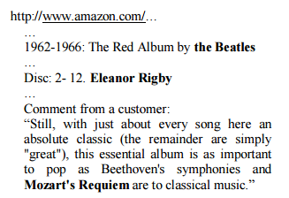
شکل 3. گلچینی از یک صفحه وب (بررویAmazon ) حاوی رخدادهای “Eleanor Rigby”, “The Beatles”, “Mozart” و “Requiem” را نشان داده و بدین طریق تعداد رخدادهای همگام این دو عنوان را به اندازه 1 افزایش می دهد.
18/36
پیشنهادات
نتیجه گیری
ارزیابی تشابهات
استخراج تشابهات
داده کاوی موسیقی
مقدمه

